Slide 1
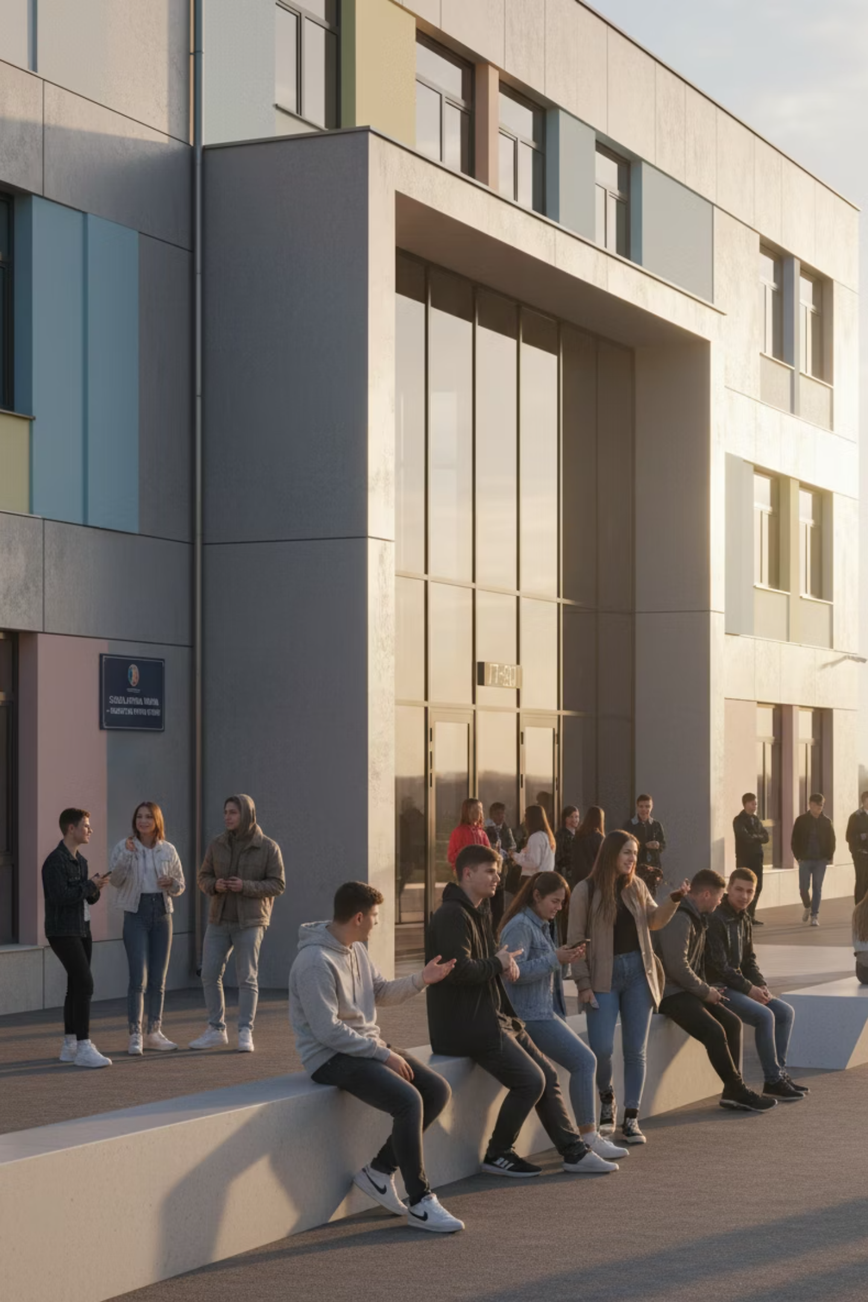
Stabilirea Cifrei de Școlarizare pentru Anul Școlar 2026-2027
Ghid complet pentru unitățile de învățământ tehnologic și operatorii economici din județul Hunedoara

Slide 2

Context Legislativ și Cadru Normativ
Ministerul Educației și Cercetării a aprobat prin OMEC nr. 6800/27.11.2025 Calendarul etapelor și acțiunilor pentru stabilirea cifrei de școlarizare în învățământul liceal tehnologic dual și în învățământul liceal tehnologic de stat pentru anul școlar 2026-2027.
Document oficial
OMEC nr. 6800/27.11.2025
Acest calendar stabilește termene clare și proceduri transparente pentru toate părțile implicate: unități de învățământ, operatori economici și instituții coordonatoare. Respectarea acestor termene este esențială pentru desfășurarea corectă a procesului de școlarizare.
Calendarul complet disponibil pe site-ul ISJ Hunedoara

Slide 3
Termene Importante de Reținut
9 decembrie 2025
1
Termen-limită pentru operatorii economici să transmită solicitările pentru învățământul liceal tehnologic dual - clasa a IX-a și pentru învățământul dual nivel 4 - clasa a XI-a
2
9 decembrie 2025
Termen-limită pentru unitățile de învățământ să transmită solicitările pentru învățământul liceal tehnologic dual - clasa a IX-a
15 decembrie 2025
3
Termen-limită pentru unitățile de învățământ tehnologic să transmită solicitările pentru învățământul liceal tehnologic - clasa a IX-a

Slide 4

Procedura pentru Operatorii Economici
01
02
Completarea solicitării
Transmiterea documentelor
Operatorii economici completează modelul de solicitare conform Anexei nr. 7 (pentru clasa a IX-a) sau Anexei nr. 8 (pentru clasa a XI-a, nivel 4)
Solicitările se transmit prin e-mail la adresele: tvet@tvet.ro și inspectorat@isj.hd.edu.ro / luiza.cioară@isj.hd.edu.ro
03
Respectarea termenului
Toate solicitările trebuie transmise până la 9 decembrie 2025 către Centrul Național de Dezvoltare a Învățământului Profesional și Tehnic (CNDIPT)

Slide 5

Învățământul Liceal Tehnologic Dual - Clasa a IX-a
Pentru Operatorii Economici
Pentru Unitățile de Învățământ
Operatorii economici transmit solicitările pentru școlarizare în învățământul liceal tehnologic dual cu frecvență de zi, conform Anexei nr. 7. Este esențial ca solicitările să fie detaliate și să respecte cerințele legale în vigoare.
Unitățile de învățământ liceal transmit solicitările conform Anexei nr. 6. Informațiile din solicitare trebuie convenite în prealabil cu operatorii economici, având în vedere efectivele minime și maxime pentru constituirea formațiunilor de studiu.
Această coordonare prealabilă asigură o planificare eficientă și evită dublarea solicitărilor.
Atenție! Dacă un operator economic a convenit deja cu o unitate de învățământ calificările și numărul de locuri, nu mai este necesar să transmită solicitare separată la CNDIPT.

Slide 6
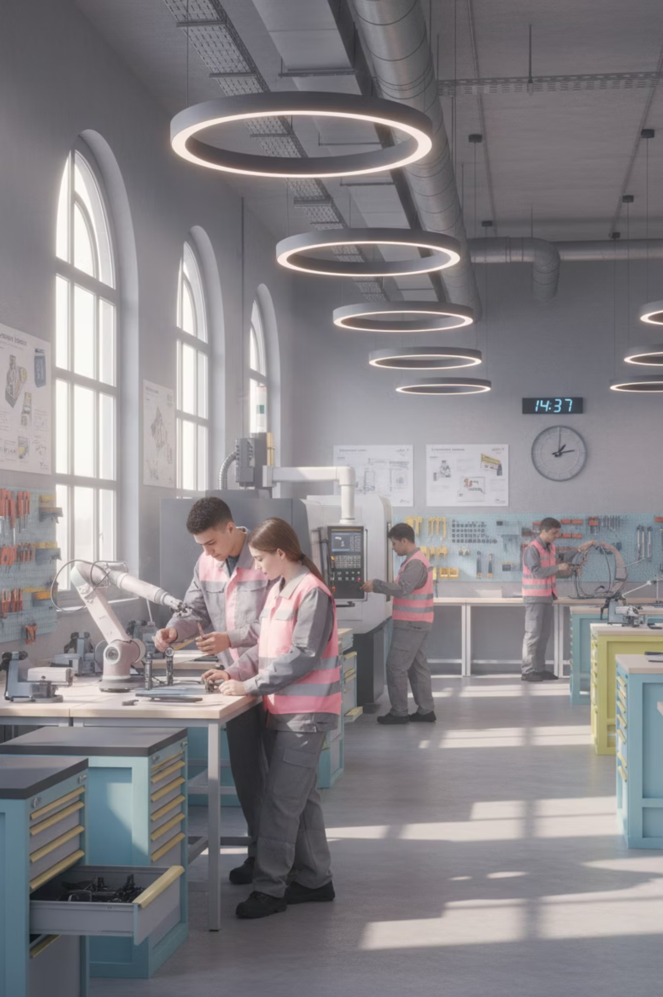
Învățământul Liceal Tehnologic - Clasa a IX-a
Responsabilitate
Termen
Unitățile de învățământ tehnologic sunt responsabile pentru transmiterea solicitărilor de școlarizare
Solicitările trebuie transmise până la 15 decembrie 2025 la Inspectoratul Școlar Județean Hunedoara
Model
Se folosește modelul din Anexa nr. 9 la ordinul de aprobare a calendarului OMEC nr. 6800/27.11.2025
Această categorie de învățământ se adresează elevilor care doresc o pregătire tehnică solidă, fără componenta duală. Unitățile de învățământ trebuie să evalueze cu atenție cererea de pe piața muncii și nevoile locale pentru a propune cifre de școlarizare realiste.

Slide 7

Învățământ Dual pentru Calificări Profesionale Nivel 4
Clasa a XI-a - Oportunități Avansate
Operatorii economici pot solicita școlarizare prin învățământul dual pentru calificări profesionale de nivel 4, conform Cadrului național al calificărilor (CNC), organizat la clasa a XI-a.
Opțiuni de frecvență:
Învățământ cu frecvență de zi - durata de 2 ani
Învățământ cu frecvență seral - durata de 3 ani
Solicitările se fac conform Anexei nr. 8, respectând Metodologia aprobată prin Ordinul ministrului educației nr. 5733/2022.

Slide 8
Documentație Necesară și Resurse
Anexa nr. 6
Anexa nr. 7
Anexa nr. 8
Anexa nr. 9
Solicitare școlarizare LTD clasa a IX-a - pentru unități de învățământ
Solicitare școlarizare LTD clasa a IX-a - pentru operatori economici
Solicitare LTD clasa a XI-a - nivel 4 CNC
Solicitare învățământ liceal tehnologic - pentru unități
Toate modelele de solicitare și calendarul complet sunt disponibile pe site-ul Inspectoratului Școlar Județean Hunedoara.

Slide 9
Reguli Importante de Aplicare
Coordonare prealabilă
Efectivele de studiu
Evitarea duplicării
Informațiile din solicitarea unității de învățământ trebuie convenite în prealabil cu operatorii economici
Solicitările trebuie să respecte prevederile legale referitoare la efectivele minime și maxime pentru constituirea formațiunilor
Operatorii economici nu mai transmit solicitări separate pentru calificările deja incluse în solicitarea unității de învățământ
Notă esențială: Respectarea termenelor și a procedurilor stabilite este crucială pentru includerea solicitărilor în cifra de școlarizare pentru anul școlar 2026-2027. Întârzierile pot duce la imposibilitatea organizării programelor dorite.

Slide 10


Contact și Informații Suplimentare
Adrese de contact
CNDIPT: tvet@tvet.ro
ISJ Hunedoara: inspectorat@isj.hd.edu.ro
Referent: luiza.cioară@isj.hd.edu.ro
Materiale informative
Anunț pentru reprezentanții mediului economic hunedorean
Anunț pentru părinți
Anunț pentru unitățile cu învățământ liceal tehnologic dual și liceal tehnologic de stat
Termene cheie
9 decembrie 2025: Operatori economici + Unități LTD
15 decembrie 2025: Unități învățământ tehnologic
Pentru informații suplimentare și clarificări, vă rugăm să contactați Inspectoratul Școlar Județean Hunedoara la adresele menționate mai sus. Echipa noastră este disponibilă pentru a vă asista în completarea corectă a documentației.

